Slide 1
ZŠ a MŠ Brno, Křenová 21
CZ.1.07/1.4.00/21.3691, Dobrá šance pro děti
Vzdělávací oblast: Umění a kultura
Předmět: Hudební výchova
Název: Muzikál
Označení: VY_32_Inovace_ Li24
Autor: Mgr. Zdeněk Lichtneger
Ověřeno (datum, třída, vyučující): 12. 6. 2014, 7. A, Mgr. Zdeněk Lichtneger
Stručná anotace: Určeno žákům 7. ročníku. Seznámení se s historií muzikálu. Nejznámější světové a české muzikály. Nejvýznamnější autoři, skladatelé. Ukázky z muzikálů.
Tento materiál byl vytvořen v rámci projektu
Inovace ve vzdělávání na naší škole
V rámci OP Vzdělávání pro konkurenceschopnost

Slide 2
muzikál
Muzikál je v dnešní době velmi populární.
Kloubí se zde divadlo, tanec, zpěv a hudba.
Zpravidla v něm dominuje láska…

Slide 3
muzikál
Muzikál vznikl v uměleckém prostředí newyorské Broadwaye [brodveje] – čtvrť zasvěcená divadlu.
Navazoval na lidové kabaretní divadlo, hudební revue, částečně i na operu.
Muzikál je divadelní hra, ve které hraje velkou roli moderní populární hudba.
Písničky posouvají a komentují děj.
Součástí jsou časté taneční scény.
Své místo má i činohra.
Celá hra se odehrává v atraktivně osvětlených bohatých kulisách.

Slide 4
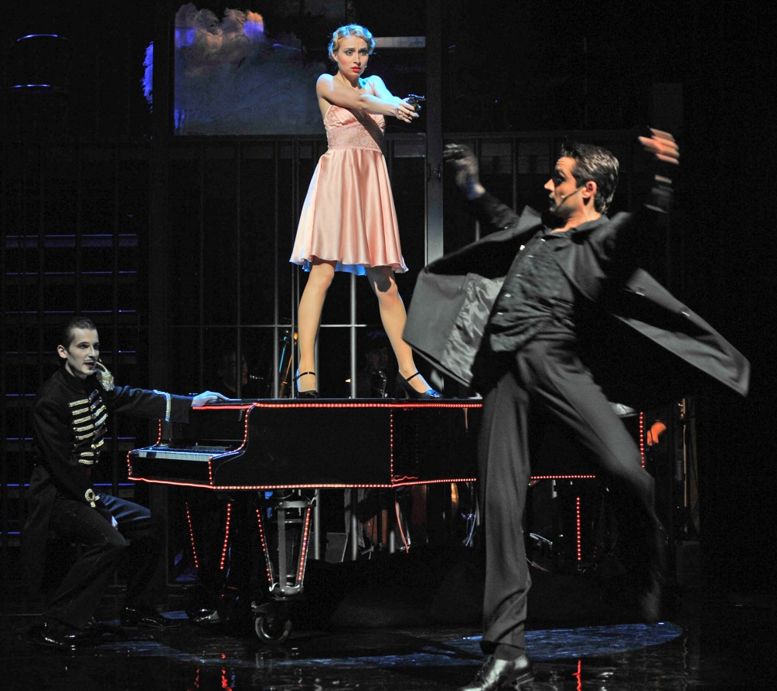
muzikál
Muzikálový herec musí…
být dobrý zpěvák;
umět dobře tančit;
být dobrým hercem.

Slide 5
muzikál
Děj muzikálů…
nebývá zpravidla příliš složitý;
jeho základem je často „love story“ (milostný příběh);
podle okolností končí buď šťastně nebo tragicky;
některé muzikály si všímají sociálních problémů;
přepracovávají se i klasické divadelní hry.

Slide 6
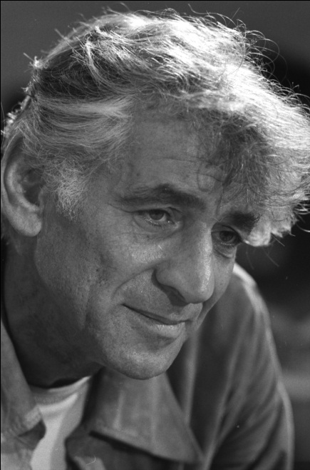
muzikál
První muzikály
V roce 1927 měla premiéru hra Loď komediantů. Je považována za první muzikál!
Do muzikálů začala pronikat i jazzová [džezová] hudba.
Leonard Bernstein a jeho West Side Story (1957) Do tehdejší Ameriky byl přenesen příběh Romea a Julie od W. Shakespeara [šejkspíra]
Ukázku si můžete poslechnout ZDE!

Slide 7
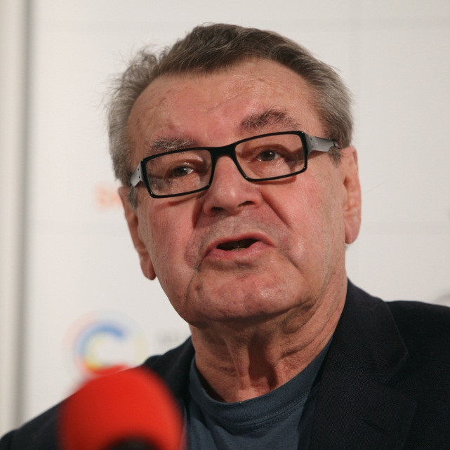
muzikál
Další muzikály
Atmosféru USA druhé poloviny 60. let (válka ve Vietnamu) zachycoval muzikál Hair [hér] – Vlasy. Autory byli G. Ragni, J. Radoa a G. Mc Dermota. Psal se rok 1968.
Později jej zfilmoval český režisér Miloš Forman.
Ukázku si můžete poslechnout ZDE!

Slide 8
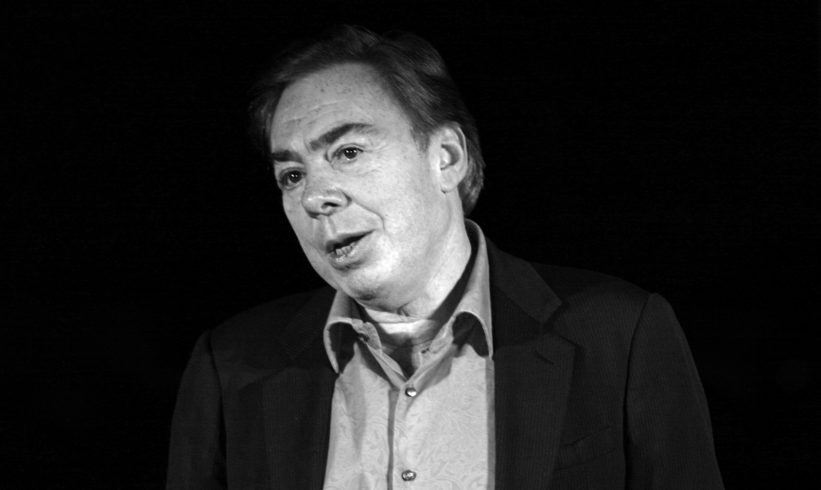
muzikál
Další muzikály
V roce 1971 měl premiéru film Jesus Christ Superstar [džízs krajst suprstár]
Toto dílo je někdy označováno jako rocková opera.
Setkáváme se s nejúspěšnějším autorem 20. století Andrewem Lloydem Weberem.
Další jeho díla jsou Evita, Cats (Kočky), Fantom opery.
Ukázku si můžete poslechnout ZDE!

Slide 9
muzikál
České muzikály
Objevují se po 2. světové válce.
Asi prvním představením v roce 1947 byl Divotvorný hrnec (video) – z Ameriky jej přivezli Jiří Voskovec a Jan Werich.
První český filmový muzikál se jmenoval Starci na chmelu (videa).
Další jmenujme Kdyby tisíc klarinetů (videa).
Balada pro banditu (video)
Poslechněme si píseň z muzikálu Starci na chmelu – Milenci v texaskách!

Slide 10
muzikál
Další zajímavosti kolem muzikálů
Jindřich Brabec – v 70. a 80. letech nejplodnější český muzikálový hudební skladatel – přes 20 děl.
Další skladatelé: V. Zahradník, K. Svoboda, Z. Petr
Muzikály se hrály v brněnských divadlech HaDivadlo a Husa na provázku.
Po roce 1990 se s muzikály doslova roztrhl pytel.
Dělaly se překlady slavných muzikálů, vznikaly nové…
Vlasy
Jesus Christ Superstar
Krysař (Daniel Landa)
Dracula [drákula] (Karel Svoboda, Z. Borovec…)

Slide 11
Zdroje:
- CHARALAMBIDIS, Alexandros. Hudební výchova pro 7. ročník základní školy. 2. vyd. Praha: SPN - pedagogické nakladatelství, 2005, 152 s. ISBN 80-7235-297-0.
- „Leonard Bernstein 1971“ od Marion S. Trikosko – Tento image je dostupný v oddělení Prints and Photographs division americké Knihovny Kongresu pod digitálním ID ppmsc.03255.Toto oznámení neurčuje autorská práva tohoto souboru. Stále je vyžadován běžný popisek licence. Pro další informace viz Commons:Licencování.العربية | čeština | Deutsch | English | español | فارسی | suomi | français | magyar | italiano | македонски | മലയാളം | Nederlands | polski | português | русский | slovenčina | slovenščina | Türkçe | 中文 | 中文（简体）‎ | 中文（繁體）‎ | +/−. Licencováno pod Public domain via Wikimedia Commons - http://commons.wikimedia.org/wiki/File:Leonard_Bernstein_1971.jpg#mediaviewer/Soubor:Leonard_Bernstein_1971.jpg; 1. 6. 2014
- „Milos Forman“ od che(Prosím uvádět jako „Petr Novák, Wikipedie“, pokud toto užijete mimo projekty Wikimedia.) – Vlastní dílo. Licencováno pod Creative Commons Attribution-Share Alike 3.0 via Wikimedia Commons - http://commons.wikimedia.org/wiki/File:Milos_Forman.jpg#mediaviewer/Soubor:Milos_Forman.jpg; 1. 6. 2014
- "AndrewLloydWebber3" by Tracey Nolan from Toronto, Canada - LALW - B&W. Licensed under Creative Commons Attribution-Share Alike 2.0 via Wikimedia Commons - http://commons.wikimedia.org/wiki/File:AndrewLloydWebber3.png#mediaviewer/File:AndrewLloydWebber3.png; 1. 6. 2014
- „Chicago3 (MdB)“ od Jef Kratochvil – http://www.mdb.cz/galerie-4/?galerie=175. Licencováno pod Creative Commons Attribution-Share Alike 3.0-cz via Wikimedia Commons - http://commons.wikimedia.org/wiki/File:Chicago3_(MdB).jpg#mediaviewer/Soubor:Chicago3_(MdB).jpg; 1. 6. 2014

